Slide 1
롯데하이마트 RPA 프로세스
TFT팀 온라인 가격조사 프로세스 정의서
소속 | 롯데정보통신
 | 배태영 사원
과제 | 온라인 가격조사 – 프라이싱 TFT팀
2025. 02

Slide 2
문서 이력
순번 | 버전 | 작성일자 | 구분 | 내역 | 검토자 | 비고
1 | V1 | 2025.02 | 신규 | 최초 작성 | 배태영
2
3
4
5
6
7

Slide 3
과제 실행 단계
연관시스템 | BO, Naver, Excel
RPA 적용
BO
Excel
Naver
Excel
RPA
BO에서 SKU 데이터 다운로드
엑셀에서 네이버 다운 데이터 기입
모델명으로 검색하여 존재할 시 데이터 추출
추출한 데이터 기준으로 엑셀 작성
실행 결과 메일 전송
Step 1
Step 2
Step 3-1
Step 4
Step 5

Slide 4
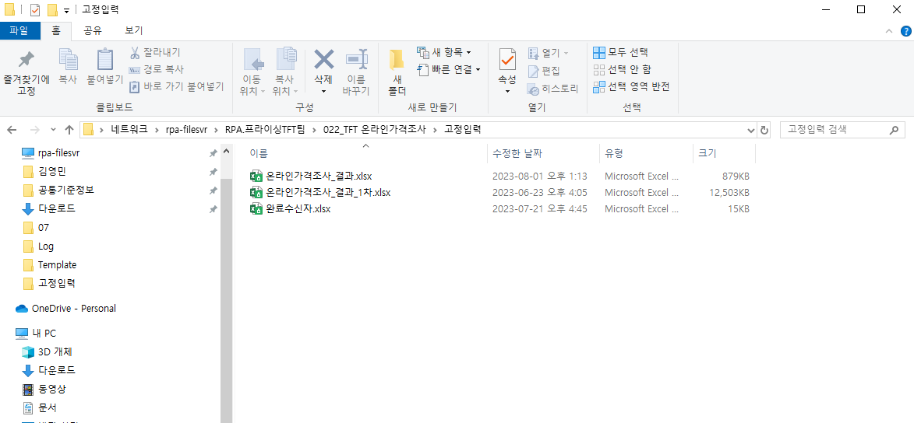
공유 폴더에서 파일 읽어오기
Step 0
수행 업무
\\rpa-filesvr\RPA.프라이싱TFT팀\022_TFT 온라인가격조사\고정입력 경로에서 완료수신자와 온라인가격조사_결과 템플릿 가져옴
1
고려 사항
템플릿 파일의 쇼핑몰 시트 데이터 읽기

Slide 5
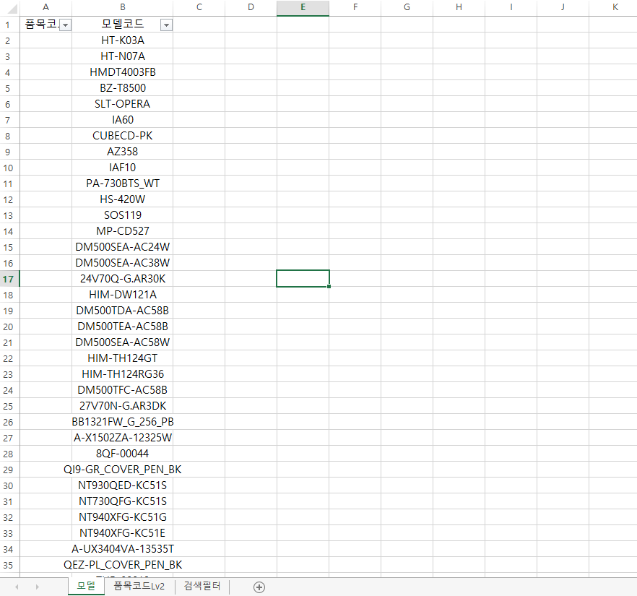
인입 파일 읽기
Step 0
수행 업무
모델 시트의 모델코드 데이터 읽기
검색필터에 있는 데이터 모델코드에서 제외
동일 모델코드 중복제거
1
고려 사항
2

Slide 6
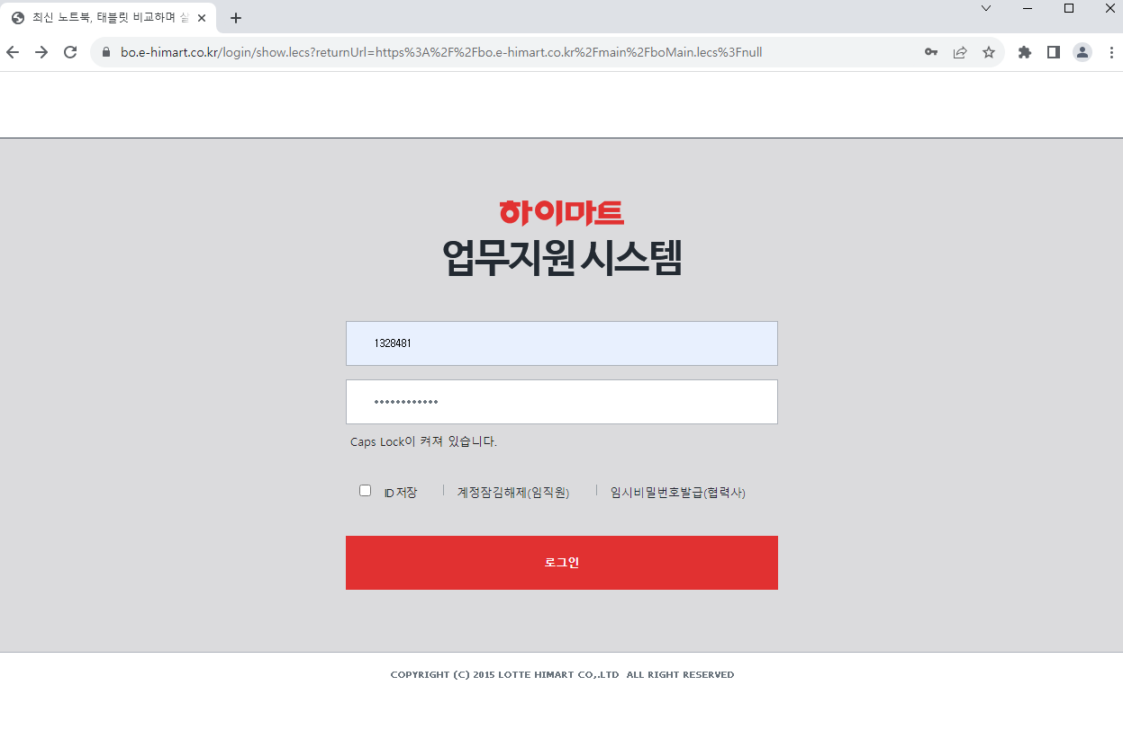
Step 1.1 BO 로그인
Step 1.1
수행 업무
BO 접속 후 로그인 진행
1
고려 사항
ID : 1328481
PW : HIRPAYYYYMM! (YYYYMM -> 당년 당월로 자동 변경)

Slide 7
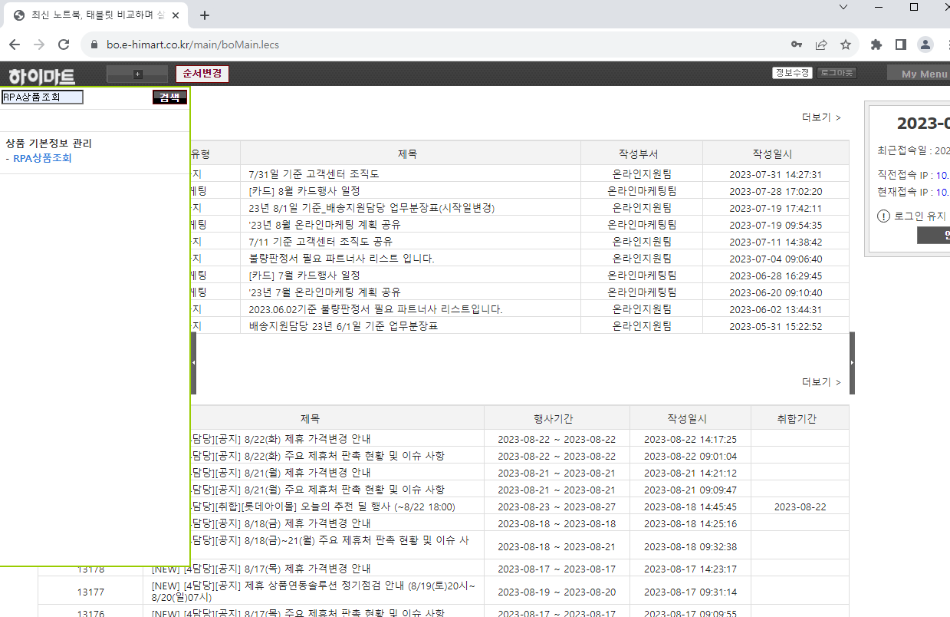
Step 1.2 RPA 상품조회 접속하기
Step 1.2
수행 업무
좌측 펼쳐보기 클릭
검색창에 ‘RPA상품조회’ 검색
검색 시 조회되는 RPA상품조회 클릭
2
3
1
고려 사항

Slide 8
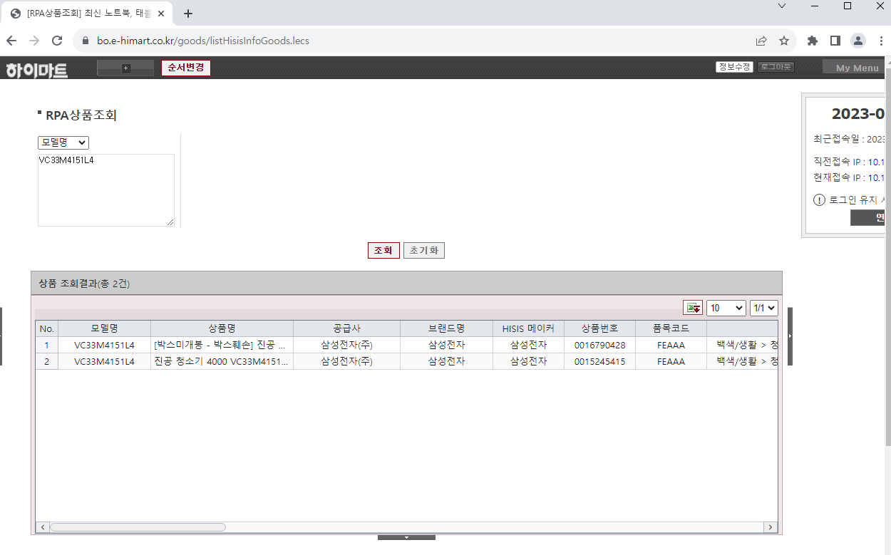
Step 1.3 SKU 데이터 다운로드
Step 1.3
수행 업무
엑셀에서 읽어온 SKU 전체 작성
조회 버튼 클릭
엑셀 다운로드 클릭
경로 지정 후 다운로드
1
2
고려 사항
3
SKU 작성 시 키 보내기 ‘Enter’ 사용하여 수행 중 다른 부분이 클릭되지 않도록 주의
파일 다운 경로 D:\MSRPA\03022_TFT_온라인가격조사\Input\YYYY\MM\DD

Slide 9
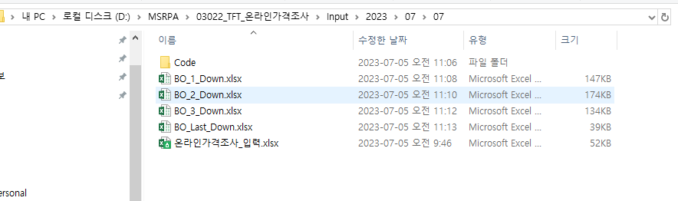
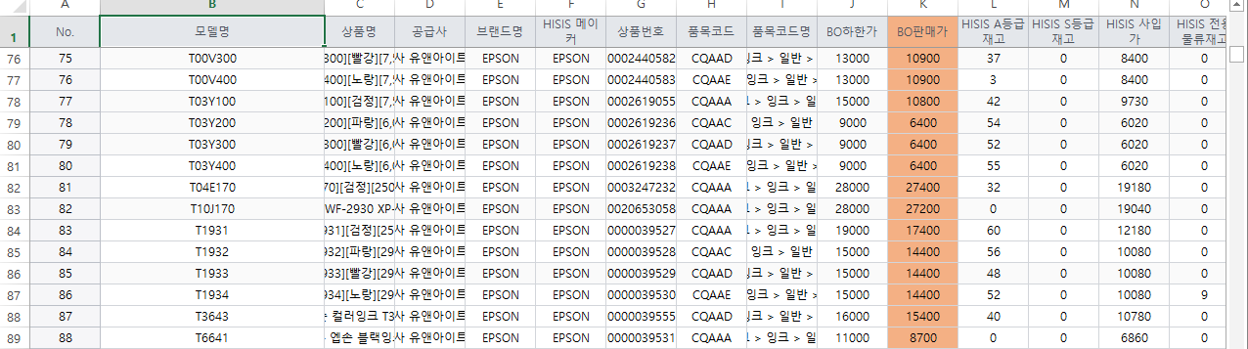
Step 1.4 다운로드 파일 취합
Step 1.4
수행 업무
BO에서 다운받은 데이터를 하나의 엑셀에 취합
취합 이후 데이터 전체 복사하여 템플릿의 BO 시트에 붙여넣기
1
고려 사항
파일 다운 경로 D:\MSRPA\03022_TFT_온라인가격조사\Input\YYYY\MM\DD
2

Slide 10
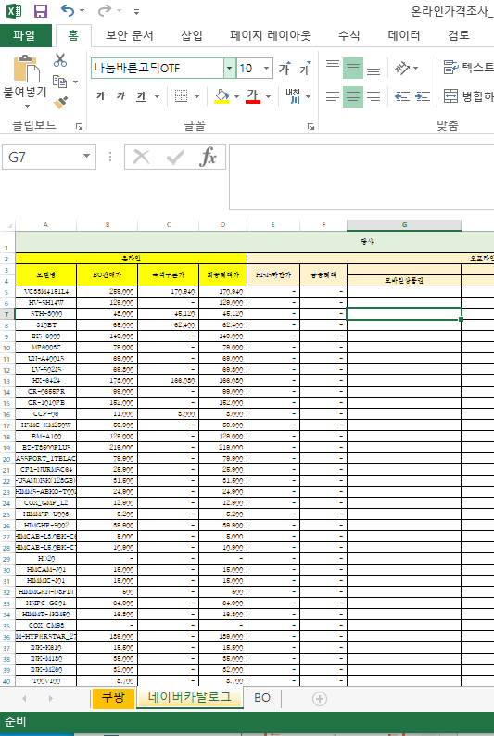
Step 2.1 SKU 엑셀에 적기
Step 2.1
수행 업무
네이버카탈로그 시트 선택
각 시트에 데이터 작성
2
고려 사항
1

Slide 11
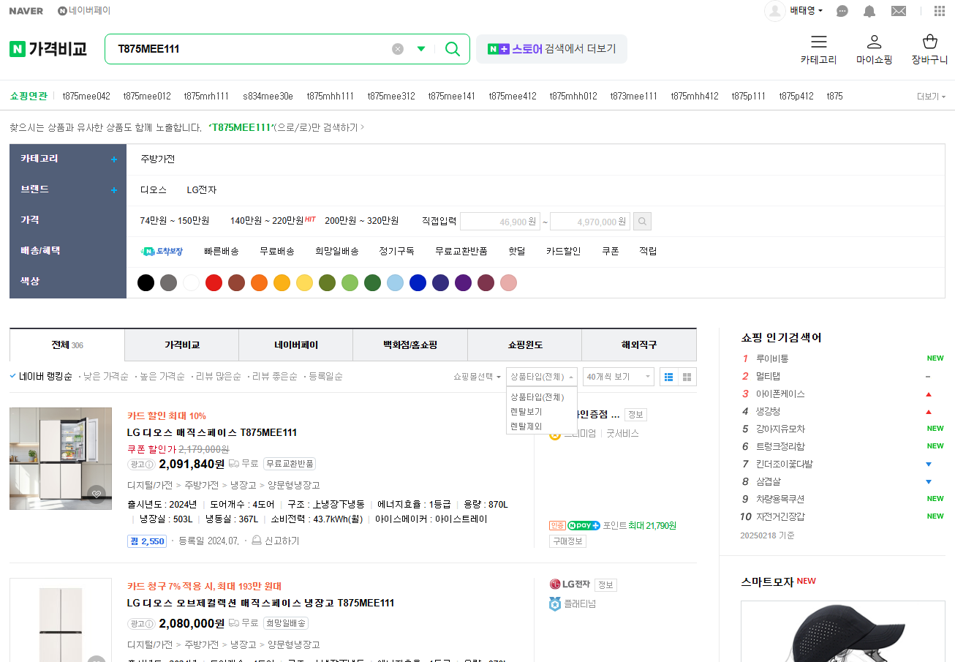
Step 3.1 네이버 가격조사 검색 필터 적용
Step 3.1
수행 업무
모델코드 검색
BO시트에서 가격 읽어온 후 50% 최저가로 필터 적용
드롭다운 렌탈/중고/해외직구 제외 선택
조회하기
1
2
3
고려 사항
가격 필터에서 검색된 최고가격이 BO 50% 가격보다 큰지 확인하여 크지 않으면 해당 제품 Skip
검색된 제품이 없는 경우, 판매 쇼핑몰이 사내에서 취급하는 쇼핑몰이 아닐 경우 Skip
BO 가격이 없는 경우 HISIS 가격으로 진행
드롭다운 선택 값은 렌탈/중고/해외직구 제외 값 중 있는 값만 체크
3

Slide 12
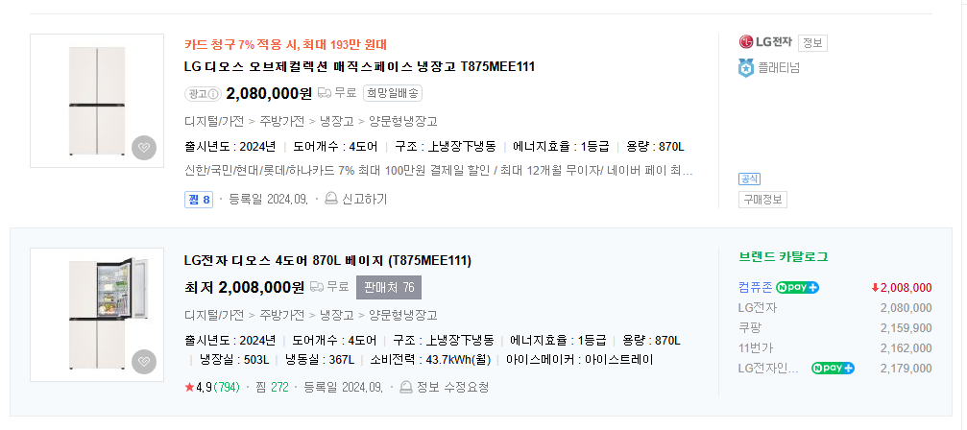
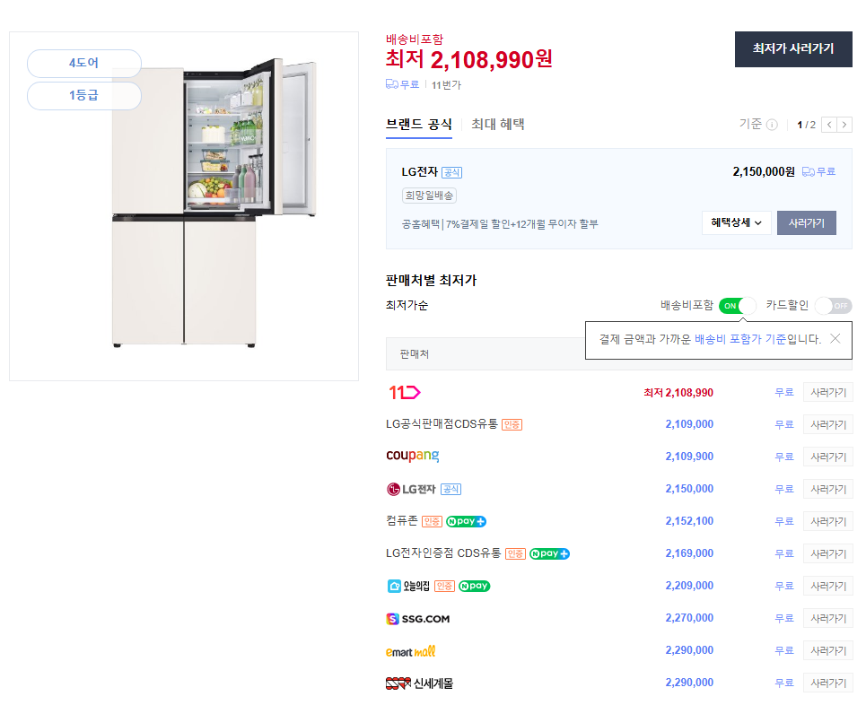
Step 3.2 네이버 가격조사 – 브랜드 카탈로그가 있는 경우
Step 3.2
수행 업무
검색된 제품 목록에 브랜드 카탈로그가 있는 경우, 브랜드 카탈로그 클릭
쇼핑몰, 가격 등 데이터 추출
제외 쇼핑몰 제외
1
고려 사항
검색된 제품 목록에 브랜드 카탈로그가 있는 경우에만 수행
2

Slide 13
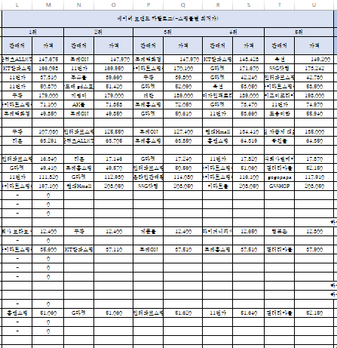
Step 3.3 네이버 가격조사 추출 데이터 작성 – 브랜드카탈로그/쇼핑몰별최저가
Step 3.3
수행 업무
브랜드카탈로그가 있는 경우 엑셀의 L~U 열에 작성
판매처와 가격 분할하여 작성
1
2
고려 사항

Slide 14
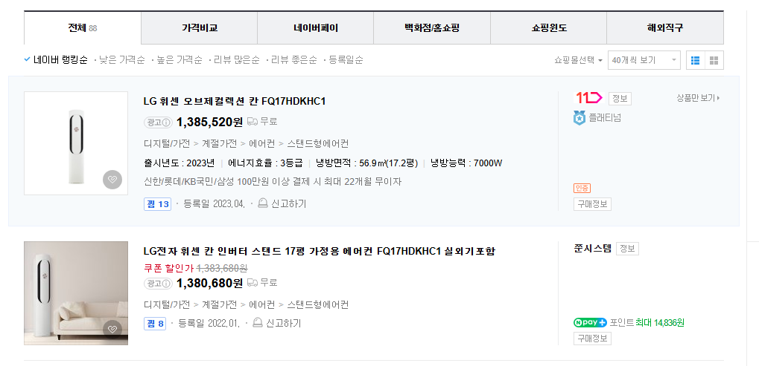
Step 3.4 네이버 가격조사 – 브랜드 카탈로그가 없는 경우
Step 3.4
수행 업무
낮은 가격순 선택
판매가, 배송비 데이터 추출
판매처 데이터 추출
1
3
2
고려 사항
브랜드 카탈로그가 없는 경우에만 수행

Slide 15
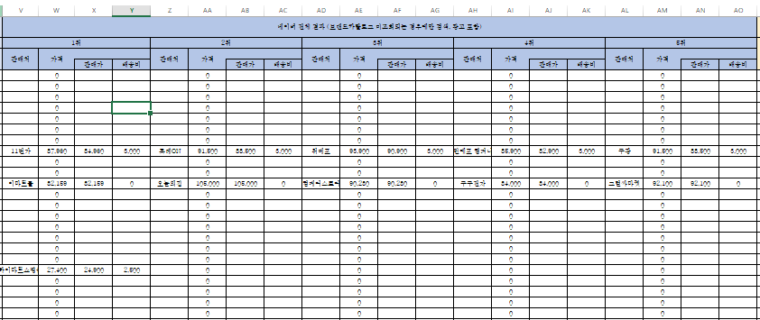
Step 3.5 네이버 가격조사 추출 데이터 작성 – 상위 10개 가격 추출하는 경우
Step 3.5
수행 업무
상위 10개 가격 추출한 경우 V~BI 열까지 작성
판매처, 판매가, 배송비 분할하여 작성
1
2
고려 사항
가격의 경우 Excel 수식으로 자동 계산되는 칼럼

Slide 16
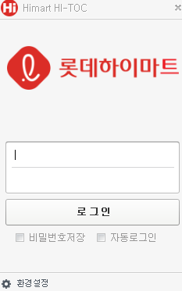
Step 4. RPA 진행 결과 쪽지 보내기
Step 4
수행 업무
과제 담당자에게 HI-TOC으로 쪽지 발송
과제 담당자 및 운영 담당자에게 메일 발송
고려 사항

